Slide 1
数据挖掘论文汇报

Slide 2
Personalized Context-Aware Point of Interest Recommendation
个性化的上下文感知兴趣点推荐

Slide 3
小组成员及分工
张禧琳 201822210003 论文背景、第一章
梁玉晨 201822210010 第二章
刘桂茹 201822210011 第三章、第四章
薛艳萍 201822210021 第五章
何延超 201822210004 第六章
王昊 201821061107 第七章、第八章

Slide 4
张禧琳 201822210003

Slide 5
个性化的上下文感知兴趣点推荐
论文背景

Slide 6
论文背景
Personalized Context-Aware Point of Interest Recommendation
个性化的上下文感知兴趣点推荐
该论文由瑞士提契诺大学Mohammad Aliannejadi 和 Fabio Crestani撰写，于2018年发表。该论文的CCS分类属于信息系统，具体来说是推荐系统，附加关键词和短语有用户建模、上下文建议、兴趣点推荐、基于内容的推荐、基于位置的社交网络。

Slide 7
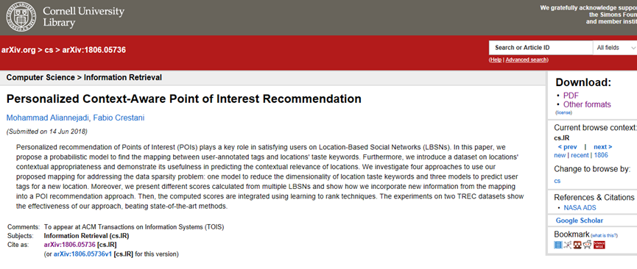

论文背景

Slide 8
论文背景
个性化的兴趣点（POI）推荐在满足基于位置的社交网络（LBSN）的用户方面起着关键作用。 该论文提出了一个概率模型来查找用户注释标签和位置体验关键字之间的映射。 此外还引入了一个关于位置的上下文适当性的数据集，并证明了它在预测位置的上下文相关性方面的有用性。 提出了解决数据稀疏性问题的四种方法：一种用于降低位置体验关键字维度模型和三种用于预测新位置的用户标签模型。 此外提供了从多个LBSN计算的不同分数，并说明如何将映射中的新信息合并到POI推荐方法中。 最后使用学习排名技术来综合计算得分。

Slide 9
第一章
INTRODUCTION
PART ONE

Slide 10
第一章
推荐系统专注于建议可能对用户有吸引力的项目
网上信息量快速增长
移动设备日益普及
根据需求找到相关、有用信息至关重要
推荐系统旨在过滤信息以满足用户的信息需求并最小化用户为查找相关信息所做的努力

Slide 11



第一章
基于位置的社交网络（LBSN）、全球定位系统（GPS）、可以随时随地在线的互联网鼓励许多用户使用他们喜欢的平台在各种兴趣点（POI）登记。

Slide 12
第一章
这些服务的普及使他们能够收集关于用户的各种类型的信息，包括用户的移动性，反馈和上下文。 满足用户需求的关键因素是能够个性化系统以推荐POI，同时考虑个人偏好和上下文约束。
POI推荐的一个主要挑战是数据稀疏性。
通常用户访问非常有限数量的位置，然而LBSN具有相对大量的具有多种多样的位置。 许多论文中使用协同过滤（CF）的方法。 一些研究旨在解决将额外信息纳入模型的数据稀疏性问题。从用户的评论中得出虚拟评级，并研究将它们融合到CF中的影响。另一方面，模拟用户采用张量表示，并引入矩阵分解和正则化张量，以更好地解决数据稀疏性问题。

Slide 13
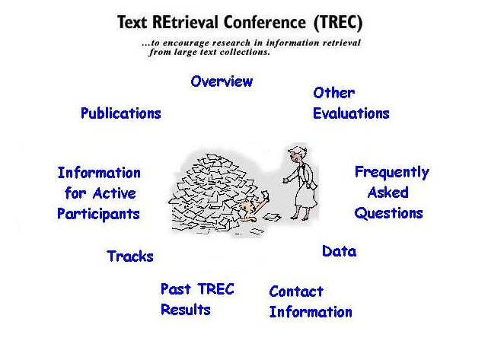
第一章
除了个人偏好和兴趣之外，用户行为也有影响。因此，在推荐位置时考虑用户的上下文至关重要。 同样重要的是用户的上下文经常引入新的约束，不一定倾向于他的意见和兴趣。借助上下文信息改进位置推荐，这是2015年文本检索会议（TREC）上下文建议（TREC-CS）跟踪的主要焦点。
用户往往会更频繁地留下他们的登记数据。但在移动设备上撰写评论并没有台式电脑容易。因此，大多数用户在不撰写评论的情况下评估位置。评论包含关于用户的意见和关于位置的观点的重要信息。
为了补偿这种信息的缺失，LBSN可以帮助用户使用一些相关的预定义标签，用户可以方便地从中选择那些表达意见的标签。与用户评级相比，用户标签更加稀疏。因此传统的CF方法不能应用于用户标签建模。因此向用户提供个性化排名是至关重要的，使得该任务成为top-K推荐任务。

Slide 14
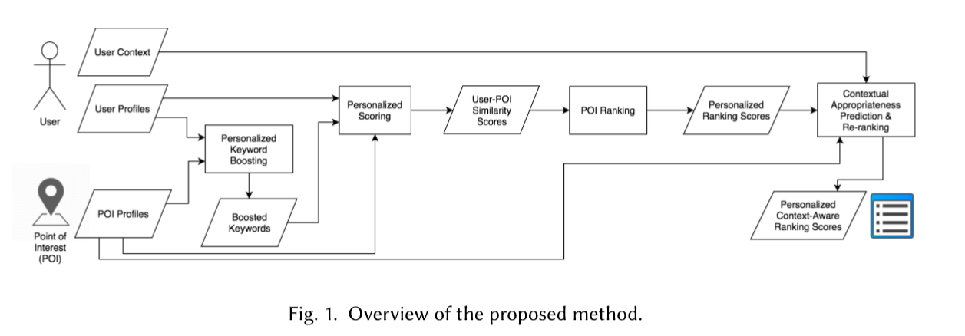
第一章

Slide 15
梁玉晨 201822210010

Slide 16
个性化关键词提升
PERSONALIZED KEYWORD BOOSTING
第二章
PART TWO

Slide 17
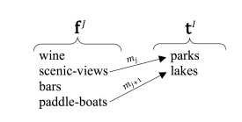
第二章 个性化关键词提升
本文中我们提出了一种概率计算方法，通过该方法计算将位置关键词映射到用户标签的概率。
不同的用户由于用户视角的不同所做的标签也会不同，例如纯素食的用户会把蔬菜标记为健康食品，而另一个用户可能认为寿司店的食物就是健康食品。因此我我们的目标是在用户标签和位置关键词之间找到有意义的映射，对用户进行个性化的标签。

Slide 18

第二章 2.1 个性化关键词标签映射
POI推荐的一个主要挑战是数据稀疏性。首先，我们使用映射作为附加信息来减少位置关键字空间的维度，以解决数据稀疏性问题。 其次，我们使用映射来训练序列标记模型以预测用户新位置。 我们使用两个方向的结果来估计区域中用户的位置相似性
对于给定的用户，假设f^{J}=<.f₁,f₂,……f_{J}>是一系列位置关键词，我们的目标是找到用户标签序列t^{I}=<t₁,t₂,……，t_{I}>。我们的目标是找到最大的Pr(t^{I}|f^{J}):
（1）

Slide 19




第二章 2.1 个性化关键词标签映射
这里假设用户标签是相互独立的，因此，重写Pr(t^{I})如下:
引入m^{J}=<m₁,m₂,……m_{J}>作为潜在变量，表示位置关键字如何映射到用户标签：
其中
化简得
（2）
（3）
（4）
（5）

Slide 20

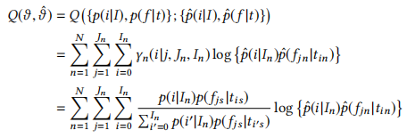
第二章 2.2 基于期望最大化的参数估计
假设我们有N对训练样本，S = {(f₍₁₎, t₍₁₎), . . . ,(f_{(n)}, t_{(n)}), . . . ,(f_{(N )}, t_{(N )})}，则训练样本的对数似然函数是：
为了解决(6)的参数估计问题，我们遵循期望-最大化（EM）算法的迭代过程，定义
（6）
（7）

Slide 21
第二章 2.2 基于期望最大化的参数估计
根据EM算法，我们遵循用于参数估计的迭代过程。 在定义了相对目标函数Q（θ，θˆ）之后，我们遵循算法的常规步骤：
(1)E步骤：计算S中所有训练样本的Q（θ，θˆ），其具有先前的θ估计。
(2)M步：在θˆ上优化Q（θ，θˆ）。
我们使用参数的统一值启动算法，并按照EM步骤直到收敛。

Slide 22
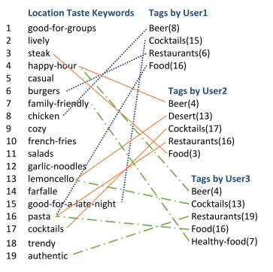
第二章 2.3 位置关键词提升
在找到用户标签和位置关键字之间的最佳映射后，我们的目标是在我们的系统中使用这种方法来解决稀疏性问题，并最终提高推荐性能。
通过优化位置关键字，来实现两个主要目标：
1）大幅减少位置关键字空间维度
2）使用用户提供的有价值信息来检测每个用户更感兴趣的位置关键字

Slide 23
第二章 2.4 用户标签预测
遵循两种方法来预测用户标签：
1）我们使用最大似然准则和我们的估计参数，在给定一组位置关键字的情况下生成最可能的用户标签集;
2）我们将用户标签预测建模为序列标签问题，使我们能够应用不同的序列标签模型。

Slide 24
刘桂茹 201822210011

Slide 25
CONTEXTUAL
APPROPRIATENESS
PREDICTION
第三章
PART THREE

Slide 26
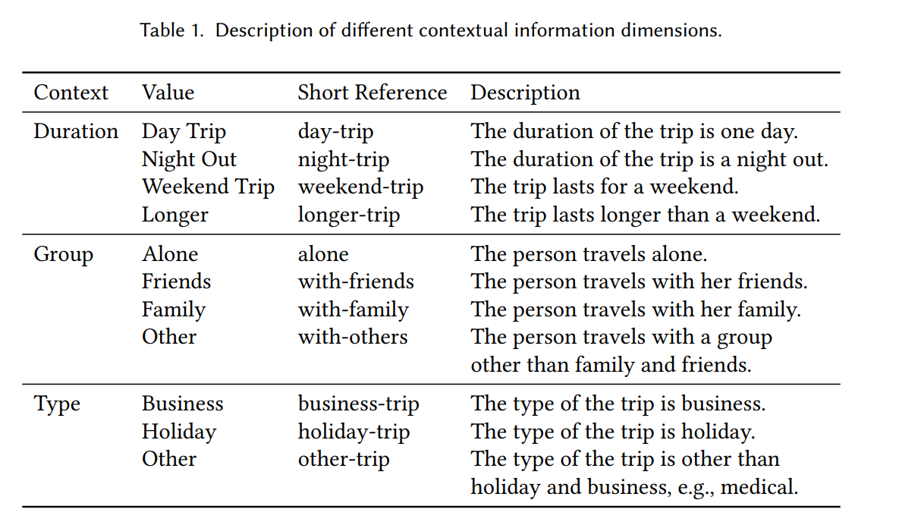

第三章
首先，定义预测位置的上下文相关性的问题。然后，提出了一组特征，用于训练适当性分类器并引入收集的数据集来训练分类器。最后，使用计算的上下文相关性分数来重新排序第4节中的POI排序列表。
明确问题：
设$V=\{v_{1},v_{2},…,v_{n}\}$ 是一组位置，
$C_{x}=\{{cx}_{1},…,cx_{m}\}$一组上下文描述符。
我们的目的是预测用户是否适合在给定的上下文$C_{x}$下
访问位置$v_{i}∈V$。
说明：不同的上下文维度定义用户的偏好，约束或要
求，并列出如下：
旅行类型（假期，商务，其他），
旅行持续时间（一日游，夜间外出，周末旅行，更长）
团体类型（独自，家人，朋友，其他）。
更多信息可以在表1中找到。
我们将问题建模为二元分类，将位置类别和上下文描述符视为分类特征。

Slide 27

第三章
上下文特征
位置类别和上下文描述符之间的适当程度构成了特征。定义一个上下文特征函数$F_{app}(cat,cxt)$是确定POI类别$cat$（位置）与上下文维度$cxt$相关性的函数.$F_{app}(cat,cxt)$介于-1和+1之间，-1表示绝对不合适，+1绝对合适。
举个例子：
假设用户想要访问具有类别夜生活点的位置,并且她的上下文描述如下：假日旅行，带家人，周末旅行。此示例的三个特征是位置类别与每个上下文维度之间的适当性值。因此，功能是$F_{app}$（夜生活点，假日旅行）， $F_{app}$（夜生活点，家庭）和$F_{app}$（夜生活点，周末旅行）。
但是：
在许多情况下，确定这样的上下文特征是直观的并且可以由一个human annotator来完成。然而，有一些功能human annotator无法达成，例如$F_{app}$（办公室，朋友）， $F_{app}$（食品和饮料店，商务旅行）或$F_{app}$（体育场，夜间外出） 。

Slide 28
第三章
因此，定义了两类特征：客观特征和主观特征
客观特征是annotator很快就同意的。这表明用户很可能同意annotator给出的客观特征，客观特征可能会影响用户访问某个位置的决定。如前面的例子，人们都会考虑与家人一起去夜生活场所是不合适的。因此，经常去夜生活场所的用户在与家人一起旅行时可能会改变主意。此类目标功能可以直接更改用户的决策，从而为模型添加上下文约束。
主观特征影响较小，因为它们主要取决于用户的意见和个人偏好。如果annotator未对某个功能达成一致，将无法预测用户的意见。因此，我们无法预测主观特征对用户决策的影响。

Slide 29
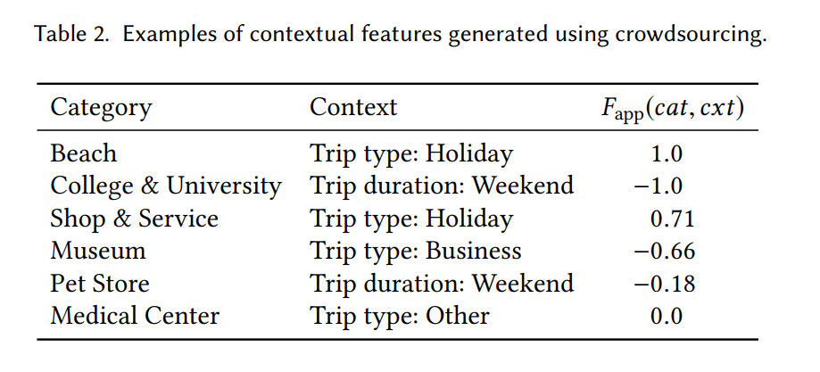

第三章
表2列出了我们数据集中的一些示例功能。 正如此表中看到的那样，$|F_{app}(cat,cxt)$|的值较低意味着这些特征更具主观性。

Slide 30
第三章
训练分类器
如前所述，将上下文适当性表示为二元分类。上一节，解释了如何创建上下文特征。在本节，描述了另一个使用我们的功能训练适当性分类器的数据集。
从TREC-CS 2016数据集中随机选择了10％的数据。创建了另一个众包任务来注释训练数据。要求工作人员评估具有上下文的完整描述（例如，假日，朋友，周末）的用户是否适合访问位置类别（例如，Bar）。只有当三个评估员中至少有两个投票赞成其适当性时，数据集中的每个实例才被认为是合适的。我们根据TREC-CS 2016的10％数据训练上下文适当性分类器，以预测剩余的90％TREC-CS 2016和整个TREC-CS 2015数据集。
我们为此任务应用了各种分类器。但是，我们只报告了使用SVM获得的最佳结果[17]。预测的上下文相关性得分表示为Scx t，我们使用它来重新排列个性化位置排名（参见第4节）。

Slide 31
RECOMMENDATION
BASED ON INFORMATION FROM MULTIPLE LOCATION-BASED SOCIAL NETWORKS
第四章
PART FOUR

Slide 32
第四章
在说明了第二章和第三章这两个主要组成部分之后，在这里，解释一下执行POI推荐的方式，并且利用了多个LBSN的得分。
首先：描述了两组分数：基于频率的分数（ the frequency-based ）和基于评论的分数（ review-based scores）
使用基于频率的分数（the frequencybased score）来合并 提升的关键字（第2.3节），预测的用户标签（第2.4节）以及其他类型的信息。

Slide 33
第四章
Frequency-based Score 基于频率的分数
首先假设用户喜欢的类型是 他们喜欢的去的并且给予positively rate，然后根据用户签到历史的位置内容，创建positive profiles和negative profiles，并且计算标准化频率（normalized frequencies）。最后计算用户的profiles和new location之间的相似得分。
在这里，仅解释如何用位置类别(location categories)计算基于频率的分数(Frequency-based Score )

Slide 34

第四章
假设用户$为 u$,$h_{u}=\{v_{1},…,v_{m}\}$为位置签到历史，每个位置都有一个类列表别$C\left(v_{i}\right)=\{c_{1},…,c_{k}\}$。接下来，定义 the user category profile
定义4.1 Positive-Category Profile是用户之前已经积极评分的所有类别的集合
类似的就可以确定Negative-Category Profile。
那么在Positive/ Negative-Category Profile中每个类别被分配the user-level normalized frequency。接下来，定义the user-level normalized frequency
定义4.2 user-level Normalized Frequency 在一个Positive-Category Profile中的一个类别（比如，位置）， user-level Normalized Frequency 可以定义为

Slide 35
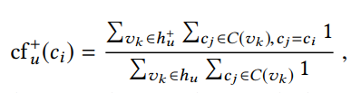


第四章
其中$h_{u}^{+}$是用户积极评分的位置集合，对于Negative Category profile，同样可计算${cf}_{u}^{−}$.
至此，根据定义4.1定义4.2为每个用户创建了Positive/ Negative-Category Profile
那么，给定用户$u$和候选位置$v$，基于位置类别的Frequency-based Score 可表示如下，记为$S_{cat}(u,v)$

Slide 36
第四章
Review-Based Score 基于评论的分数
仅对位置的内容对用户建模是一般的，并且不确定用户喜欢或不喜欢POI的原因。位置的内容通常用于推断用户喜欢的“哪种类型”的POI。另一方面，评论表达了用户评分的原因。
由于有些用户可能缺乏明确的评论，可使用对该位置给予类似评级的其他用户的评论来解决这个稀疏性问题。
这里使用二元分类器计算基于评论的分数。首先将此问题建模为二元分类，因为用户在访问新位置之前，会在阅读其他用户的在线评论后获得该位置的印象，假设用户将位置的特征和其他用户在评论中表达的意见与她的期望和兴趣进行比较。如果评论满足她的期望直到某一点，则用户将被确信访问特定位置。
假设用户阅读一些关于POI的正面和负面在线评论，并测量所提到的品质与她的期望有多相似。最后，根据积极评论和消极评论之间的平衡，她做出了二元决定（是/否）。

Slide 37

第四章
可以看到这种行为模式类似于二元分类器：它从正样本和负样本中学习，并将学习的参数与测试样本进行比较，并相应地分配其标签。此外，由于数据稀疏性，将评级分为正面和负面，有助于我们更有效地为用户建模。
我们使用来自用户登记历史记录中的位置的评论来训练二元分类器。用户$u$的积极训练样本是对喜欢的位置的正面评价。同样，您不喜欢的地点的负面评论构成了负面的训练样本。
将评论中的术语TF-IDF评分视为特征。我们训练了许多分类器，但SVM优于所有其他模型。因此，我们选择SVM并将其决策函数的值视为基于评论的分数，并将其称为$S_{rev}$。决策功能让我们了解位置与用户配置文件的相关性。

Slide 38
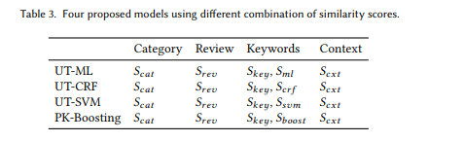
第四章
地点排名
在定义了上述相关性分数之后，我们在此解释如何将它们组合起来。
给定用户和候选位置列表，计算每个位置的提及分数并将它们组合以创建排名的位置列表。 我们采用了几种学习技术来对候选位置进行排名，因为它们已被证明对类似任务有效。
特别是，我们研究了以下学习技术的排名：AdaRank，CoordinateAscent，RankBoost，MART，LambdaMART，RandomForest，RankNet和ListNet。 我们使用表3中提到的不同分数组合介绍四种模型。

Slide 39
薛艳萍 201822210021

Slide 40
EXPERIMENTAL
SETTINGS
第五章
PART FIVE

Slide 41
第五章
介绍实验过程中使用的：
数据集
比较方法
评估过程

Slide 42
数据集
针对数据集中的每个位置，我们根据位置的名称和城市形成查询，以查找相应的Yelp和Foursquare配置文件。
为避免不相关的信息：
文章验证了每个结果的标题和位置，Yelp主要用于评论，而Foursquare主要用于定位关键字。

Slide 43
数据集操作
维度降低
本文提供了与降维相关的更多细节：
使用相同的数据集来评估有效性，并推荐有效性相同的数据集上的降维效果
用户标签预测
具体分为：培训集，开发集和测试集

Slide 44
比较方法
我们将TREC-CS 2015中表现最佳的系统视为我们的基准。 此外， 将我们提出的PK-Boosting与基于用户标签预测的其他模型（即UT-ML，UT-CRF和UT-SVM）进行比较。

Slide 45
UT-ML模型比较
UT-ML，使用基于最大似然标准的预测用户标签的分数而不是关键字提升分数。
我们的目的是研究与PK-Boosting相比，预测用户标签对推荐有效性的影响。

Slide 46
UT-CRF模型比较
UT-CRF使用训练有素的CRF模型预测用户标签。 然后，对于每个场地 - 用户对，它计算预测的用户标签和用户简档之间的相似性。 最后，它用计算出的相似度得分代替提升分数。

Slide 47
UT-SVM模型比较
UT-SVM使用基于SVM的标记模型预测给定用户场所对的用户标签。 提升分数由用户配置文件和预测用户标签之间的相似性得分代替。

Slide 48
实验评估指标
维度降低
用户标签预测

Slide 49
维度降低
使用不同的降维方法评估建议有效性，以了解它们如何增强整体建议

Slide 50
用户标签预测
使用用于评估典型序列标记问题（例如词性标注）的相同度量来评估用户标签预测的有效性。 因此，我们报告了此实验的精度，召回和测量。

Slide 51
何延超 201822210004

Slide 52
EXPERIMENTAL
RESULTS
第六章
PART SIX

Slide 53
第六章
实验结果
推荐有效性
降低维度
预测用户标签
Notes:
在本节中，我们首先介绍推荐有效性的结果，我们还会介绍显示位置关键字维度缩减和用户标记预测的结果。 此外，我们研究了不同来源和得分对推荐有效性的影响。

Slide 54
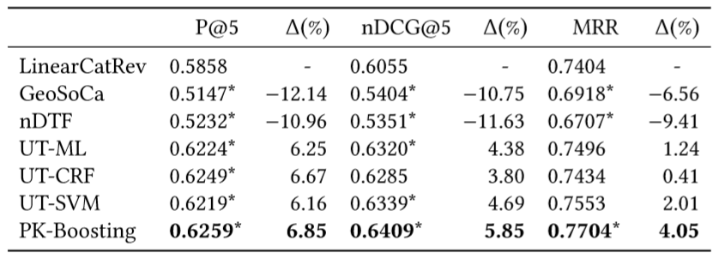
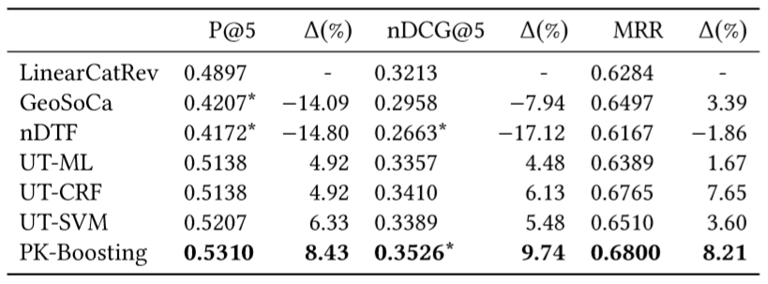
6.1推荐有效性
PK-Boosting表现最好，因为提出的用于提升位置关键字的方法解决了数据稀疏性问题，同时它更准确地捕获用户偏好。
Table 6
GeoSoCa和nDTF表现最差，因为这些方法依赖于训练和测试集之间的用户POI签到关联。
Table 7
Notes:
表 6 和 7 表明PK-Boosting在三个评估指标方面优于其他方法，这表明提出的PK-Boosting方法改善了POI推荐的性能。出现这个结果是因为提出的用于提升位置关键字的方法解决了数据稀疏性问题，同时它更准确地捕获用户偏好。 相反，UT模型都引入了预测误差，然后将该误差传播到位置排名，降低了模型的性能。 我们可以看到，GeoSoCa和nDTF在所有比较方法中表现最差，这主要是因为这些方法依赖于训练和测试集之间的用户POI签到关联。

Slide 55
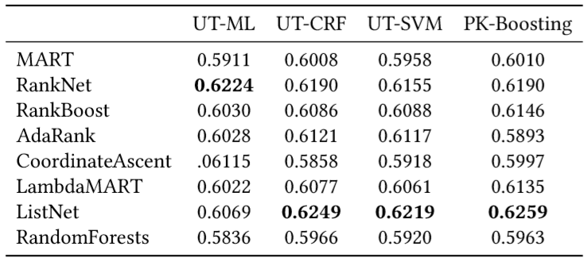
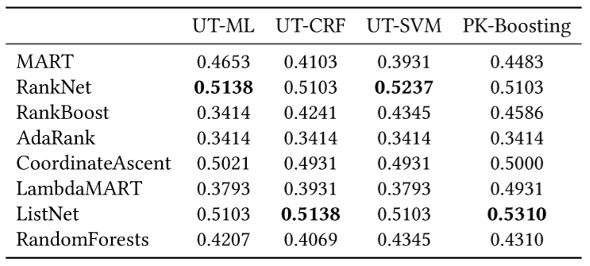
6.1推荐有效性
不同学习方法对等级技术的影响
第一张表中，ListNet方法综合结果最优。但是RankNet在UT-ML上的性能最佳，而ListNet和RankNet都是基于人工神经网络。下一张表中，RankNet对UT-ML和UT-SVM表现更好，而ListNet对其他型号表现更好。

Slide 56
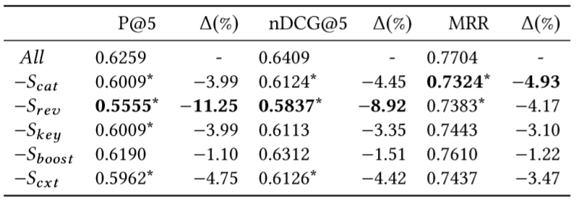
6.1推荐有效性
使用不同得分的影响
结果显示，在去除每个得分时，模型的性能平均相对下降4.31％。
Notes:
结果显示，在去除每个得分时，模型的性能平均相对下降4.31％。它表明我们的系统能够捕获信息的不同方面并将它们组合起来，为POI推荐创建更好的个性化排名模型。

Slide 57
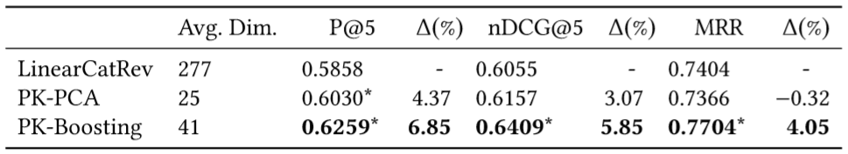
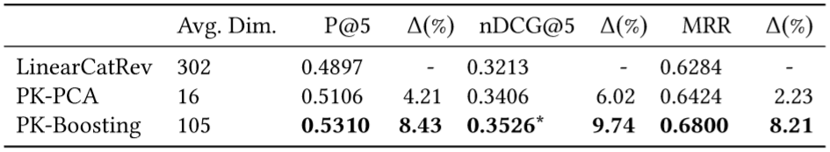
6.2降低维度
我们将我们的个性化关键字提升方法与众所周知的PCA比较。
Notes:
我们的方法能够在P@5和nDCG@5方面优于PCA的推荐有效性。 这表明，我们所提出的概率模型能够有效地减少位置关键字的维度，同时考虑用户个人偏好和兴趣。

Slide 58
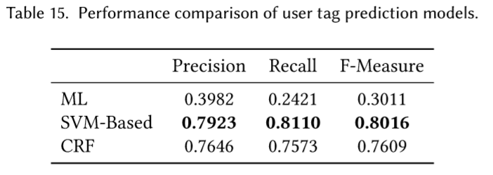
6.3用户标签预测
基于SVM的模型优于其他模型。
这是因为，基于SVM的模型从映射提取的特征中获得最有利的地位，因此它优于ML模型。
Notes:
在本实验中，我们评估了不同用户标签预测方法的有效性。 该实验的目的是显示用户标签预测在用户标签预测准确性方面的有效性。在表中可以看到，基于SVM的模型优于其他模型。
这是因为，基于SVM的模型从映射提取的特征中获得最有利的地位，因此它优于ML模型。

Slide 59
王昊 201821061107
相关工作&结论

Slide 60
第七章
相关工作
PART SEVEN

Slide 61
POI建议
协同过滤(Collaborative Filtering, CF)方法的核心思想:具有相似行为历史的用户将来往往会采取类似行为.
稀疏性问题:CF的用户-项矩阵变得非常稀疏，导致在用户和项之间没有显着关联的情况下推荐系统的性能差.
->在模型中加入额外的信息来解决。
Notes:
（1）用户对商品的评价非常稀疏，这样基于用户的评价所得到的用户间的相似性可能不准确（即稀疏性问题）;

Slide 62
POI建议
Ye某等: 用户的登记行为受到空间的影响，并提出了一个统一的位置推荐系统，它结合了空间和社会影响来解决数据稀疏性问题。
袁某等:时间感知的协作过滤方法-挖掘LBSN中用户的历史签到，在一天中的特定时间向用户推荐位置
尹某等: 捕获用户，以便在用户访问新城市时向他们推荐位置或事件。
Ference等:考虑用户偏好，地理兴趣以及当地偏好邻近度和POI推荐的社交影响。
格里斯纳等:将时间和地理因素整合到矩阵分解中的方法。
其他研究遵循基于评论的策略:根据他们的评论构建丰富的用户个人资料。评论揭示了用户评级与特定位置相关的潜在原因。
陈某等:在线评论显着帮助系统处理数据稀疏性问题。
张某等:融合虚拟评级来自在线评论CF.
杨某等:创建了丰富的用户概率，汇总了来自其他用户的在线评论，并测量了新位置和用户概况之间的相似性。我们同样利用在线评论，但是，我们采用更复杂的机器学习模型来学习用户的偏好和意见。
Aliannejadi:研究了各种策略，以减少用户权限评论的数量，同时保持模型的效率。
Notes:
（1）用户对商品的评价非常稀疏，这样基于用户的评价所得到的用户间的相似性可能不准确（即稀疏性问题）;

Slide 63
上下文感知POI建议
另一项研究利用上下文来增强推荐系统的性能。上下文感知推荐被分为三种类型：
（1）预先过滤：数据选择基于上下文完成;
（2）后期处理：使用传统方法进行推荐，并使用上下文来填充它们;
（3）上下文建模：将上下文信息合并到模型中。
Park等:计算餐馆属性值的条件概率的加权和。他们自动检测用户的物理环境，例如一天中的时间，位置和天气，并使用贝叶斯网络来表达他们的概率。
Levi等:开发了加权上下文感知推荐算法，以解决酒店推荐的冷启动问题。更具体地，他们基于酒店评论来确定上下文组，并遵循用户在旅行意图和旅馆方面的偏好以及用户与其他用户的相似性（例如，国籍）。

Slide 64
上下文感知POI建议
以时间为背景
高某等:开发了一种时间感知推荐模型。
方某等:提出了一个考虑空间和时间背景的模型来解决数据稀疏性问题。
Deveaud等:利用时间序列模拟在不久的将来流行的地点。他们利用该模型来制定时间感知的POI建议。
Aliannejadi等:推荐POI，同时考虑用户的情况，旅行团以及旅行发生的季节。
Braunhofer等:使用各种复杂的背景因素，如预算，伴侣和拥挤来克服冷启动问题。他们使用扩展矩阵分解模型开发了主动学习策略和上下文感知推荐算法。

Slide 65
TREC 建议
TREC-CS (Text REtrieval Conference Contextual Suggestion) 旨在鼓励研究上下文POI建议。实际上，任务是根据用户的上下文和1-2个其他城市的偏好历史，为新城市中的每个用户生成排名的位置列表。上下文维度是旅行持续时间、季节、旅行类型以及用户旅行的群组类型。这些背景维度在TREC-CS 2015中引入。
Arampatzis和Kalamatianos:研究了各种基于内容的、协作的、混合的融合方法，他们发现基于内容的方法在这些方法中表现最佳。
Manotumruksa等:引入了一组时间，基于术语和分类的特征来训练一组分类器来预测上下文适当的位置。 在我们看来，这些特征不够通用，不适用于类似的问题。 此外，与作者的工作类似，他们使用众包收集了上下文相关性数据集，但是，由于他们要求工作人员评估特定位置对特定用户的背景的适当性，这可能导致有偏差的评估。 相反，作者尝试构建一个没有偏见的上下文相关数据集。
Notes:
群众外包（英语：crowdsourcing）是一种特定的获取资源的模式，这种模式下，个人或组织可以利用大量的网络用户来获取需要的服务和想法。“众包”（crowdsourcing）是在2005年混合群众（crowd）和外包（outsourcing）词义而产生的混成词。这种通过将工作先分配给很多参与者再合成为最终结果的模式。
众包的对象可以是一群没有被特别定义的群体（而非被指派的，特定的群体）并且众包包括了混合的自底向上和自顶向下的过程。众包的优势包括：优化的价格，速度，质量，灵活性和多样性。在机构想要扩展新的想法时，众包的优势是可以提供超出本机构员工的思考范围，带来更发散和创新的想法。众包和通过互联网控制，这些组织可以利用志愿员工大军的创意和能力——这些志愿员工具备完成任务的技能，愿意利用业余时间工作，满足于对其服务收取小额报酬，或者暂时并无报酬，目的在于未来获得更多报酬的前景。尤其对于软件业和服务业，这提供了一种组织劳动力的全新方式。

Slide 66
第八章
结论
PART EIGHT

Slide 67
结论&未来工作
在本文中，作者提出了一个概率模型来定义用户标签和位置品味关键字之间的映射。这种映射使作者能够利用各种方向来解决POI推荐的数据稀疏性问题。
主要是两个方向：
1）PK-Boosting模型:减少位置品味关键词的维度;
2）三个模型来预测新位置的用户标签，作为PK-Boosting的替代品。
描述了如何将新信息纳入POI建议，从多个LBSN的信息计算不同的分数。
创建了一个数据集来衡量位置的上下文适用性，并解释了我们如何使用数据集来改进我们的模型。在学习排名技术之后，基于计算的分数获得最终POI推荐排名。
未来工作:扩展上下文模型-捕获时间维度,执行时间感知的POI建议。

Slide 68
谢谢观赏！

